Slide 1
Âdâb-ı Muâşeret ve Resmi Görgü Kuralları
Ahmet ŞAHİN
Konya Eğitim Merkezi Müdürü

Slide 2
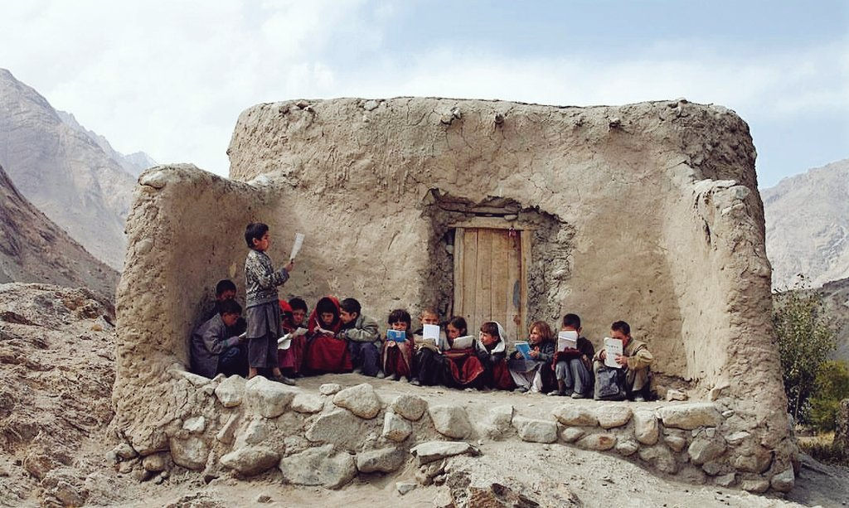

Slide 3
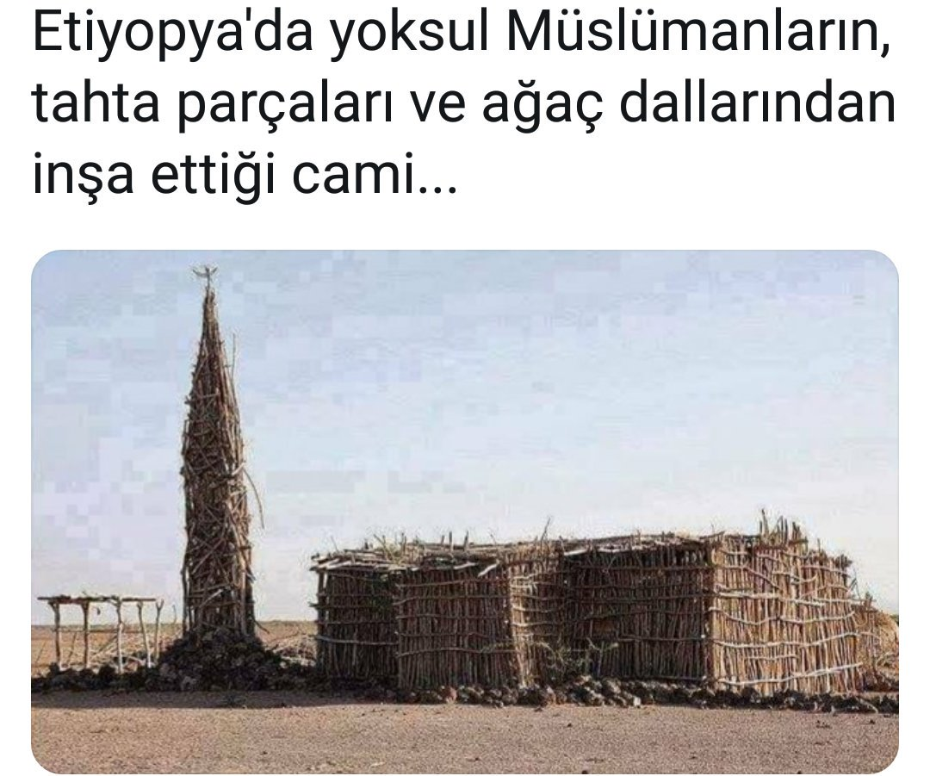

Slide 4
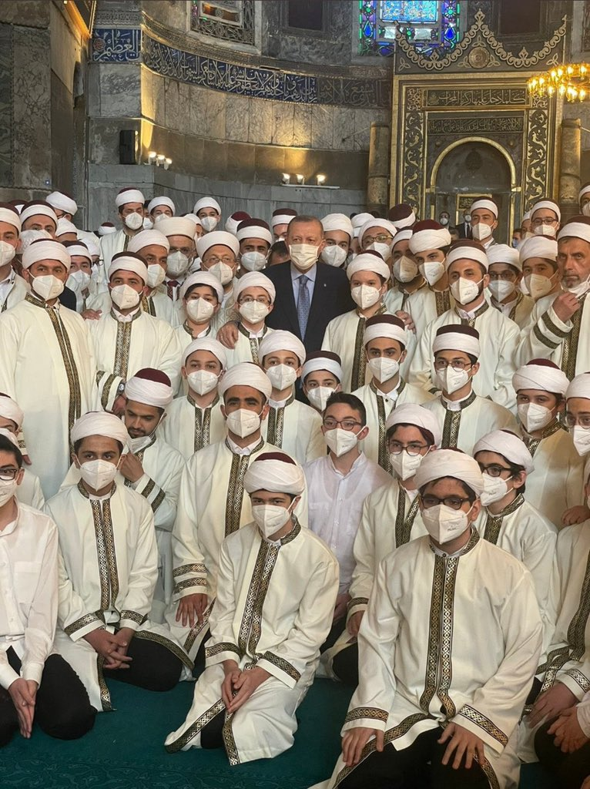

Slide 5
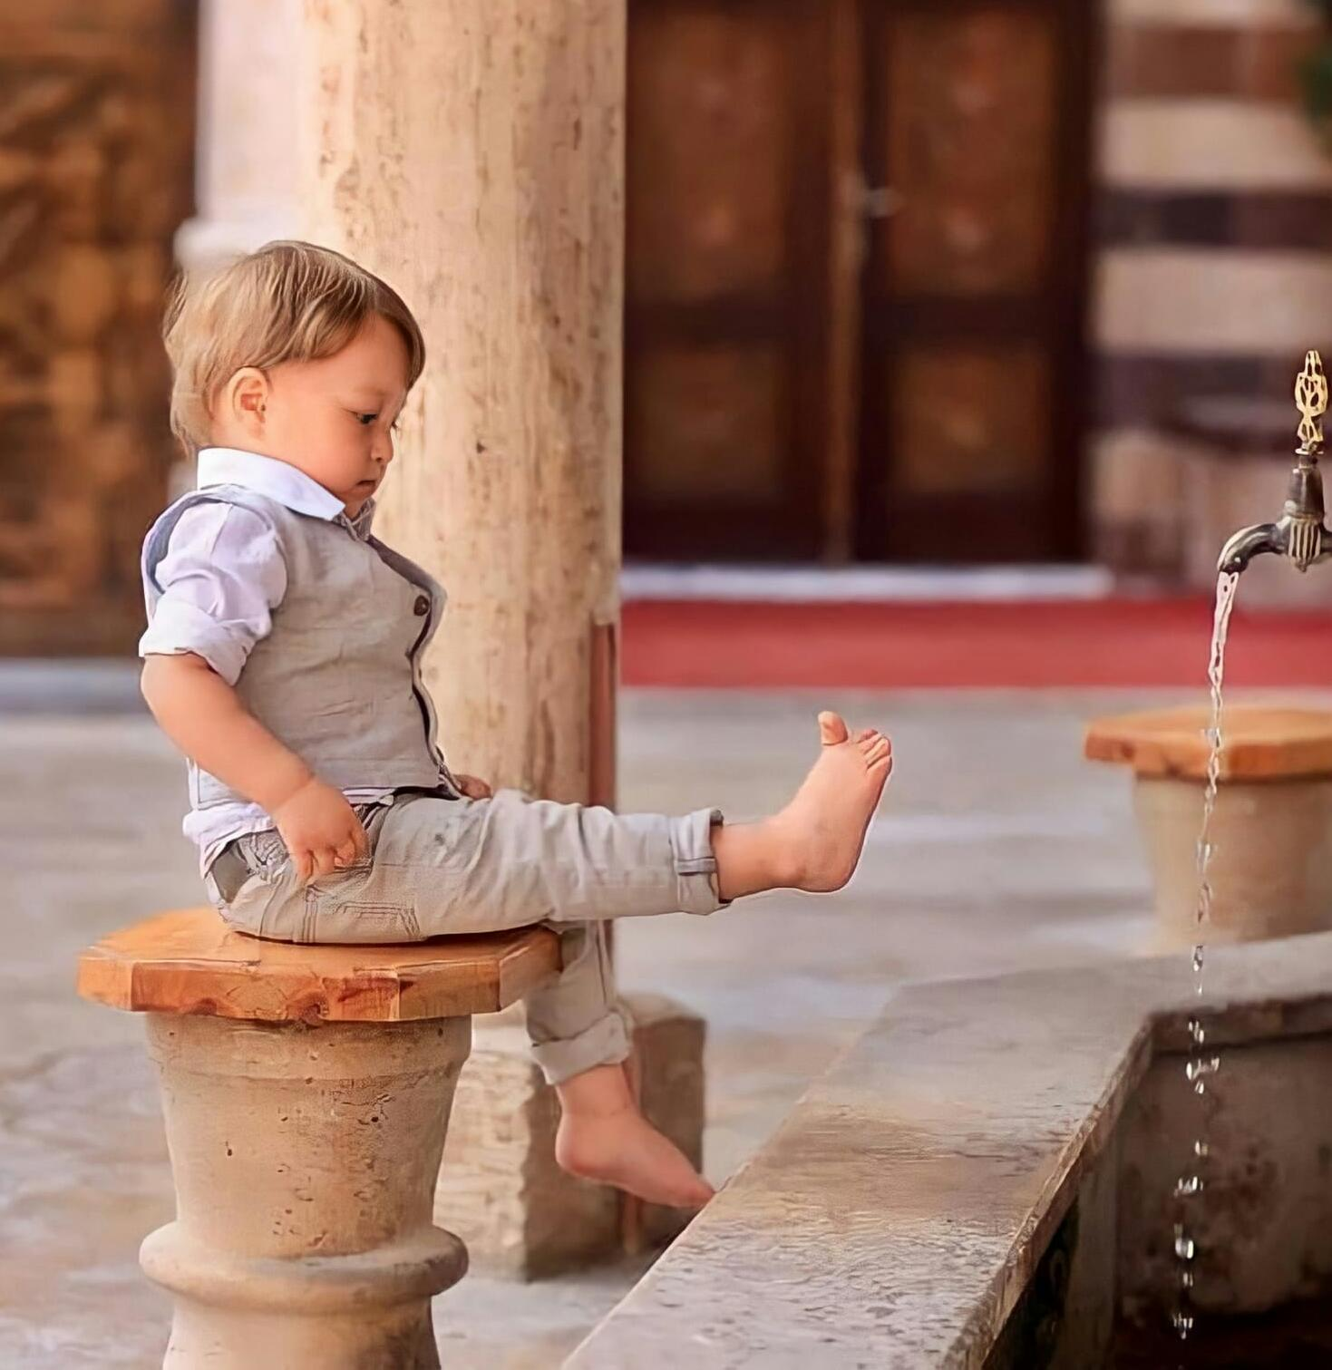
.
İnsan insana emanettir.

Slide 6
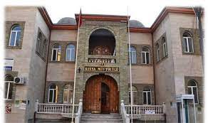
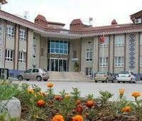
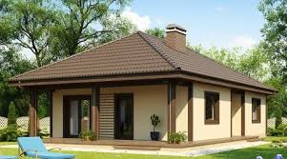
Yaşam Alanımız
Özel
Sosyal
Kamusal
Gözlük/Bulgaristan
İletişimsizlik
Toplumsal hayat kuralları
Gözlük/Bulgaristan
İletişimsizlik
Toplumsal hayat kuralları

Slide 7
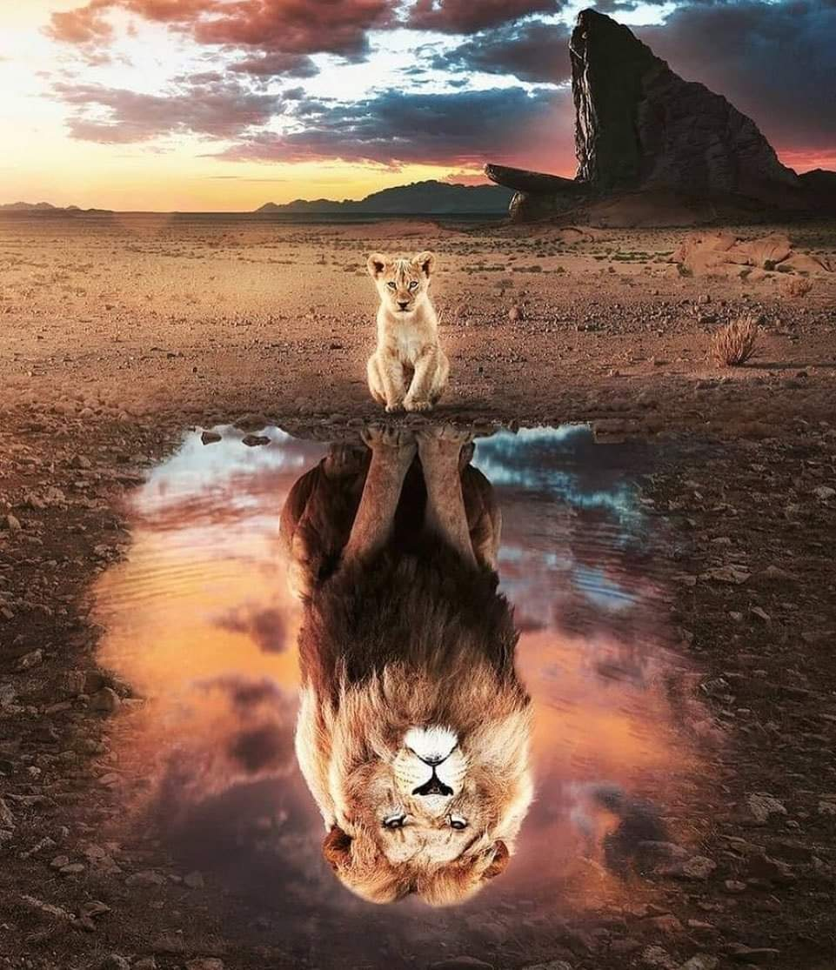
İletişim %80
A. Sözlü İletişim
Konuşma, sadece kelimeleri yan yana dizilmesi değildir.
Ses tonu, vurgu gibi hususların yanında jest ve davranışlar da sözün gücünü arttırır

Slide 8
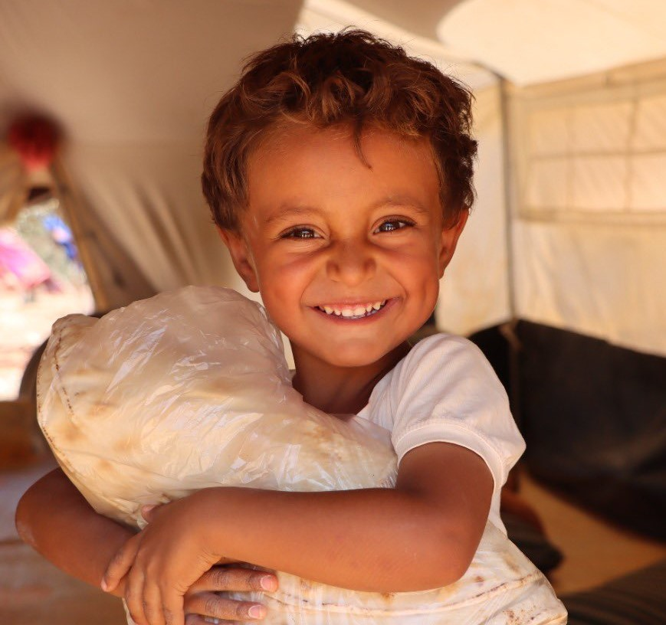
İletişim %80
B. Sözsüz İletişim
1. Yüz İfadeleri (mimikler/göz)
2. Jestler
3. Dokunma (bedensel temas)
4. Bedenin Duruşu
5. Giyim-Kuşam
Nasıl Göründüğümüz / Mesafe

Slide 9
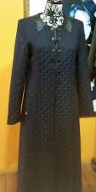
Kıyafet
İLK İLETİŞİM aracı kıyafettir
İlk izlenim 10 sn-4 dk içinde oluşur
İlk izlenim TEKRARLANAMAZ
% 65 Değişmez
İlk izlenimde dikkati çeken karşımızdakinin;
kılık - kıyafeti,
duruşu,
gülümsemesi
ve mimikleridir. İmaj
Güzel kıyafet iyi bir tavsiye mektubudur.
إنكم قادمون على إخوانكم

Slide 10
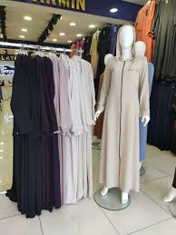
Kıyafet
Kendimize gösterdiğimiz özen, başkalarından göreceğimiz itibarın belirleyicisidir.
Elbisesine hükmedemeyen…….
Vücudu gizler…..Kişiliğimizin yansımasıdır. Ayna

Slide 11
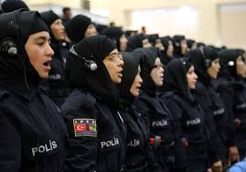
Kıyafet
Kıyafette ölçü; şık, temiz, düzgün, duruma ve ortama uygun giyinmektir.
Ünvan ve kurum kültürüne uygun olmalı.
Resmi ortamlarda elbisenin rengi koyu renklerdir; lacivert ve siyahın tonları.
Renkler ve çizgiler uyumlu olmalıdır.
Sadelik her zaman iyidir

Slide 12
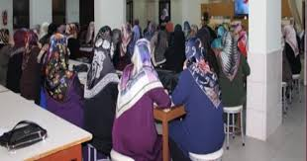
Kıyafette Kaçınılması Gereken Hususlar
Asl olan moda değil TESETTÜRDÜR
Ayakkabı ve çanta rengi UYUMLU olmalı
Yüksek topuklu, sivri uçlu ayakkabı
İnce ve teli kaçmış çorap
Dar ve ince elbise
Yazılı, logolu, desenli ve çok renkli kıyafetler

Slide 13
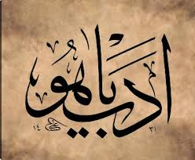
Âdâb-ı Muâşeret
من يحرم الرفق يحرم الخير كله
Kemali iman ve insanlar arası düzenin
Karafi
Güzelliği saygınlığını artırır

Slide 14
Âdâb-ı Muâşeret
Toplumumuzun gelenek-göreneklerinden, tarihinden ve inancından temellenmiş gayrı resmi yasalar hükmünde hayatı düzenleyen ve güzelleştiren kurallardır.
Kişisel ilişkilerde uyulması beklenen
GÖRGÜ, NEZAKET, ZERAFET, gibi
ilke ve kurallar bütünüdür.

Slide 15
Âdâb-ı Muâşeret
Nezaket içimizdeki güzelliklerin dışa… Merhamet Estetik
Bugün kabalık ve kalabalık içindeyiz. Nezaketi korkaklık olarak görenlerin arasında yaşıyoruz.

Slide 16
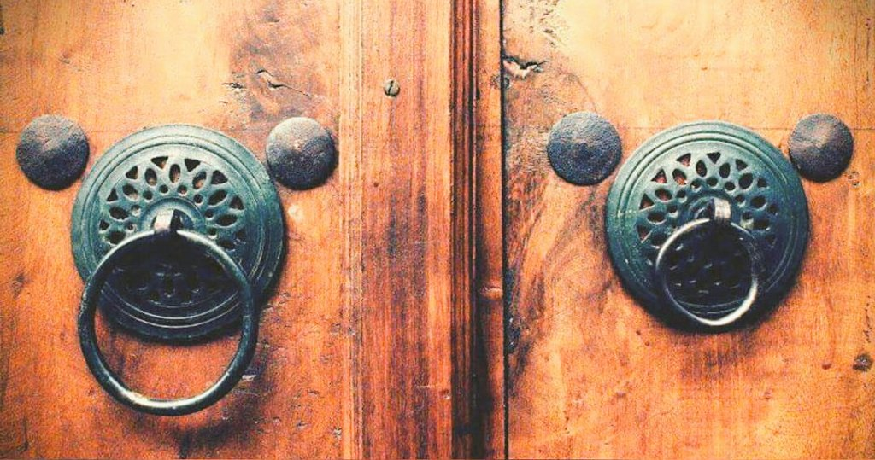

Slide 17
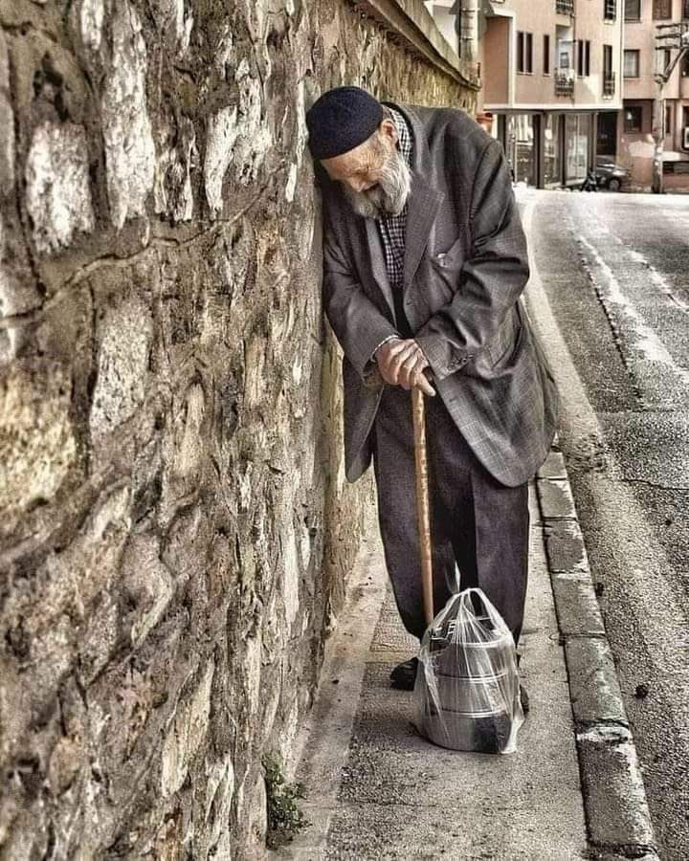
En Büyük değer… İnsan olmak
Sözde davranışta

Slide 18
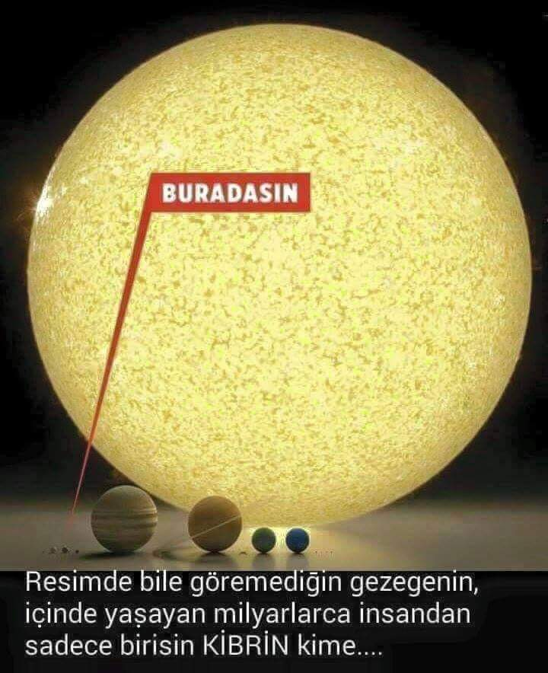

Slide 19
Zarif İnsanın Alışkanlıkları
Ben yerine Biz,
Emir dili yerine LÜTFEN, RİCA EDERİM demeyi,
Takdir ve TEŞEKKÜR etmeyi,
Hata edince, ÖZÜR DİLEMEYİ bilir.

Slide 20
Resmi Görgü Kuralları

Slide 21
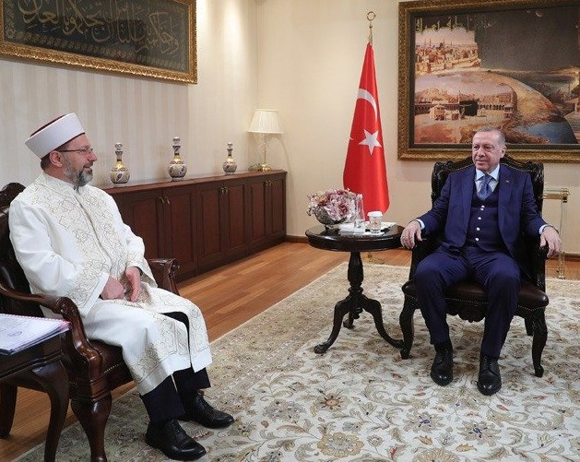
Resmi İletişim Alanları
Yöneticilerin MAKAM odaları,
Resmi TOPLANTILAR,
Resmi TÖRENLER,
Resmi DAVET ve YEMEKLER,
Resmi OTOMOBİLLER.

Slide 22
Resmi Davranış İlkeleri
MAKAMA ve ÜNVANA saygı ve nezaket esastır. 4 korumak kollamak
MAKAM ve RESMİ unvan esastır. Protokolde kişisel unvan, yaş ve cinsiyet ayrımı yoktur.
RESMİYET ve CİDDİYET esastır. Gayri resmi ve laubali hareketlerden sakınılmalıdır.

Slide 23
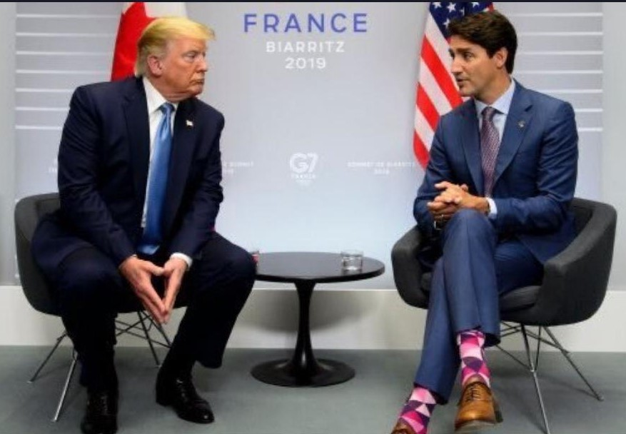
Onuru ve saygınlığı korumak esastır
Resmi hayatta temsil esastır. Herkes taşıdığı unvanı ve çalıştığı kurumu temsil eder.

Slide 24
Temsil niteliği,
Dış görünümü, kıyafet, tutum ve davranış,
İletişim becerilerinin iyi olması,
Dili doğru ve akıcı kullanması
Görgü ve nezaket kurallarına uyması
Mevzuat bilgisi
Genel kültürüyle ortaya çıkar

Slide 25
Resmi Davranış İlkeleri
Öncelik açısından; Kamusal yaşamda,
ULUSAL BAYRAK,
ÜST
KONUK
daima önce gelir ve SAĞDA yer alır. Bu sebeple
yürüyüş düzeninde üstün SOLUNDA yer alınmalıdır.
Resmi ilişkilerde ve sosyal davranışlarda;
üst’e karşı SAYGI,
ast’a karşı NEZAKET,
eşit’e karşı KARŞILIKLILIK esastır.

Slide 26
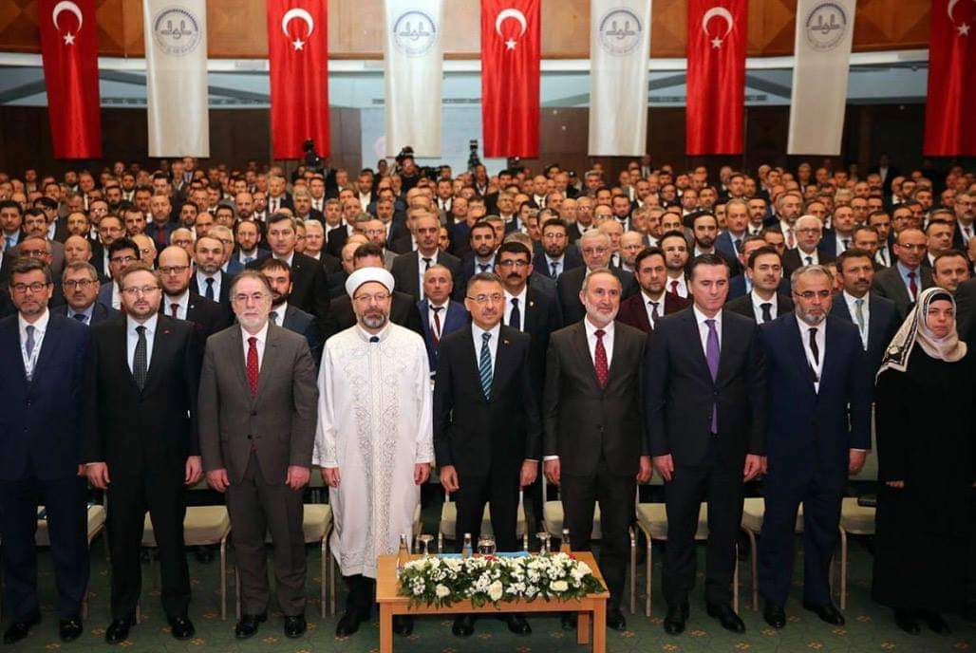
Resmi törenlerde - konferans salonlarında oturma düzenleri
4 2 3
Resmi törenlerde oturma düzeninde
1 numara (üst) daima orta merkezdedir.
Resmi araçlarda 1 numara arka sağ koltuktur.
Şoför mahalli1
1
26

Slide 27
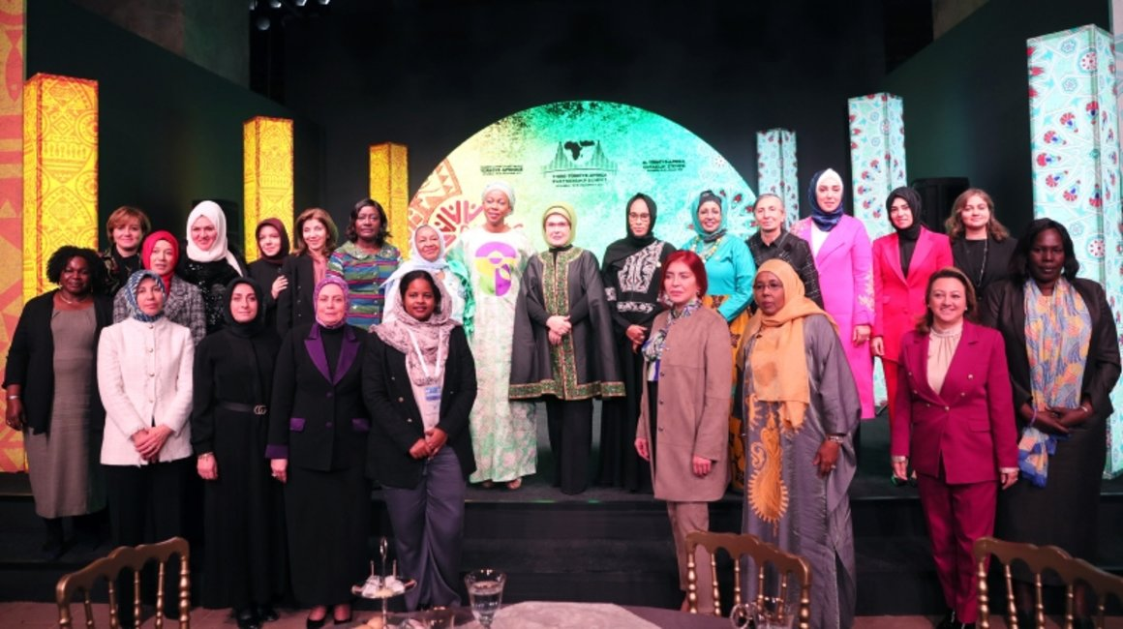
Topluluk karşısına çıkarken ve topluluk önünde, herhangi bir makama girerken, toplu fotoğraf çektirirken eller cepte olmamalıdır

Slide 28
Yöneticilerle İlişkiler
Göreve başlama ve görevden ayrılma AMİRİ ZİYARETLE başlar.
Göreve yeni başlayan yöneticilere TEBRİK için gitmek gerekir.
RANDEVU alınmalı ve makama haberli gidilmelidir. 10-12,15-17 Davetsiz gelen….
Randevulara biraz ERKEN GİTMEK iyidir.
Zorunlu olmadıkça üst yöneticiler İZİN alınmadan ya da içeride başkaları varken ziyaret edilmez.
Makama girerken PARDÖSÜ/CEKETİN DÜĞMELİ olmasına dikkat edilmelidir. Ayna

Slide 29
Yöneticilerle İlişkiler
Makama aşırıya kaçmayan bir TEBESSÜM ve NEZAKETLE girilmelidir.
Yönetici “buyurun, oturun” demedikçe oturulmamalı, ancak bir konu görüşülecek ise “MÜSADENİZLE EFENDİM” diyerek oturulabilir.
Makamda oturulacak koltuk, amirin gösterdiği koltuktur. Göstermemişse…….

Slide 30
Yöneticilerle İlişkiler

Slide 31
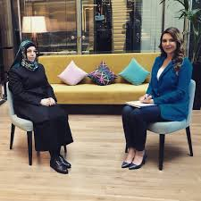
Yöneticilerle İlişkiler
Amir veya üstler karşısında bacak bacak üstüne atarak oturulmamalıdır.
Oturuş pozisyonumuz, ayaklarımız ve ellerimizin duruşu, kendimize güvenimizi, ciddiyetimizi, görüntümüzün asilliğini gösterir.
Çay/kahve ikram edilirse, kabul edilmeli ve SAĞOLUN denmeli
Her ikram sınavdır/Kime/Masa

Slide 32
Yöneticilerle İlişkiler
Müsaade alarak konuşmalıdır.
- Sayın Kaymakamım bir arzım var”
Amir, telefonla konuşurken kendisini dinlememeli,
Makama EVRAK sunulurken amirin yanına gidilmemeli, karşıdan nezaketle verilmeli.
Masasındaki evraklar okunmamalı,
Makam ziyaretleri en fazla 20 DAKİKA olmalıdır. Çay içme süresi kadardır.
Amir, görüşme sonunda “Teşekkür ederim, memnun oldum” deyince, gitmek gerektiği anlaşılmalıdır.
Çıkarken….

Slide 33
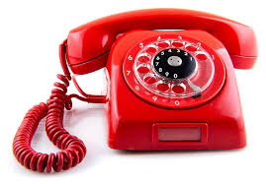
Telefonla İletişim Metodları
Alooooooo / Efendim
Önce selam verir sonra KENDİMİZİ tanıtırız.
Müsait olup olmadıkları sorulur
Orası neresi’, ‘kimsiniz’ yerine ‘kiminle görüşüyorum.
Telefon görüşmeleri kısa ve açık olmalı, bir şeyler yiyip içmemeli, özel konular görüşülmemeli…
Sana dönerim yerine ‘’sizi daha sonra arayacağım’’ denmeli

Slide 34
Telefonla İletişim Metodları
‘Telefonu kim açmışsa o “KAPATMALIDIR”. Amiri biz aramış olsak bile AMİRİN KAPATMASI beklenir.
Konuşmaların sonunda üste “SAYGI” alta ‘İYİ GÜNLER’ denir.
Telefon etmenin zamanı önemlidir. Sabah 09.00’dan önce, gece 22.00’den sonra aramak doğru değildir.
Mesajla/telefonla izin……
Sürekli çaldırmak….2-5 Ctesi pazar

Slide 35
Selamlama
Kıdemsiz kıdemliye, ast üste, ayrılanlar kalanlara, gelenler, var olanlara selam verir.
Üste SAYGI sunulur, MERHABA denmez.
Saygılar Sayın Kaymakamım!
Selam daima veriliş biçimiyle hürmetle alınır. (El,göz)
Resmi ortamda bir üst geldiğinde kalkılır, hafif baş eğilir, ‘’hoş geldiniz’’, ‘’şeref verdiniz’ denir.
Selamlamada el ve gözler…

Slide 36
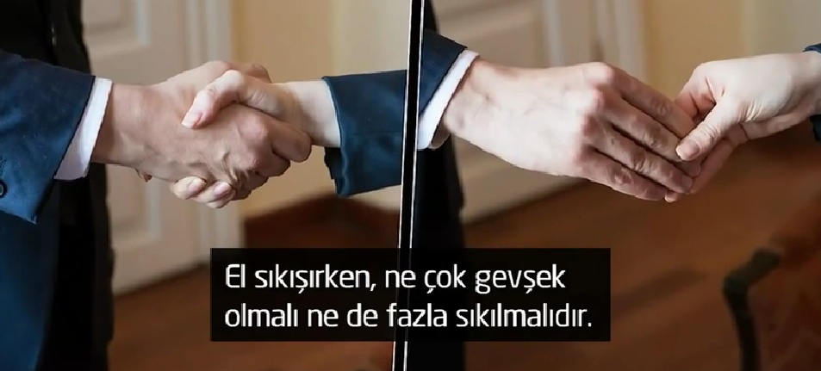
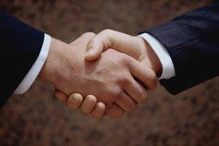
Tokalaşma
YANLIŞ TOKALAŞMA DOĞRU TOKALAŞMA
El sıkmak sevgi ve yakınlık göstergesidir,
Girişte ve çıkışta, amir el uzatmadıkça, toka etmek için el uzatılmamalı, kucaklama yapılmamalıdır.
El sıkarken güç gösterisi yapılmamalı, fazla sallamamalı.
Uzatılan el havada kalmalımı??????

Slide 37
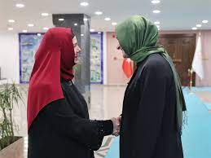
Tokalaşma
Tokalaşma AYAKTA yapılır ve karşıdakinin GÖZÜNE bakılır,
Kutlamaya EN BÜYÜKTEN başlanır,
Bir kişi diğerine tanıtılırken, tokalaşırken bir eli cepte olmak, başka yerlere bakmak, ağızda sakız bulundurmak saygısızlık kabul edilmektedir. E. Vekil
Protokolde ve resmi ilişkilerde el öpme, üstün omuzuna el atma, yanaktan öpme yoktur.

Slide 38
Tanışma
Bir yere girdiğimizde önce kendimizi tanıtır, ad ve soyadımızı söyleriz,
Üstümüze unvanımızı ve görevimizi söyleriz,
Tanıştırma ayakta ve ilk karşılaşmada olur,
Tanıştırmada;
küçük büyüğe, tek kişi topluluğa; yeni gelen önce gelene, talebe hocaya, memur amire ünvanıyla, ad ve soyadıyla tanıtılır,
«Sizi arkadaşıma tanıtayım’’, "sizi arkadaşımla tanıştırayım".
«Bendeniz, kulunuz, köleniz..."
Gebizli

Slide 39
Hitap/Konuşma
İyi tanımadığımız kimselere
SEN,
“Hoca, Dayı, Teyze, Abiiii
Hacı, Hey!, Hişşşşt!, Baksana!..." gibi hitaplardan kaçınılmalı.
“SİZ”, BEYEFENDİ,
AHMET BEY”
Hanımefendi/Beyefendi

Slide 40
Hitap/Konuşma
Yöneticiye her zaman SAYGI ile RESMİ ÜNVAN ve rütbeleriyle hitap edilir. Ona taşıdığı unvana göre;
- Sayın Müdürüm,
- Muhterem Hocam,
- Sayın Kaymakamım,
-Sayın Müftüm,
- veya sadece “EFENDİM” diye hitap edilir
Bir topluluğa hitap ediliyorsa, önce en üst olana, sonra sırasıyla diğerlerine hitap edilir,
Söze büyük olan başlamalıdır,
KONUYU büyük olan seçer ve değiştirebilir, sözü kesilmez.

Slide 41
Hitap/Konuşma
"Hayır", «Yok canım öyle değil", "yanlış söylüyorsunuz, öyle değil" yerine
"ben aynı kanaatte değilim", "ben daha değişik biliyorum", "ben katılamıyorum" şeklinde nazik ifadeler kullanmak gerekir.
Amirimizin konuşmasını dinlerken onun gözlerine bakarız.
Amiri dinlediğimizi belirtmek için ara sıra "evet" "evet efendim" denmeli, "hı, hı" şeklinde sesler çıkarılmamalıdır.
Eli ağızda konuşulmamalı
TAKDİR SİZİN…

Slide 42
Hitap/Konuşma
Yönetimde “RİCA-ARZ etmek”
Kendisine teşekkür edilen şahıslar, amirlere
“rica ederim” “bir şey değil” benzeri ifadeler yerine
“sağolun efendim” - “görevimdi Sayın Hocam” gibi ifadeler kullanmalıdırlar.
Başarı dilemek/ İstifade etmek/ Göreve hazır olmak
Üste teşekkür edilmez, “Sağolun” denilir.
Hal-hatır

Slide 43
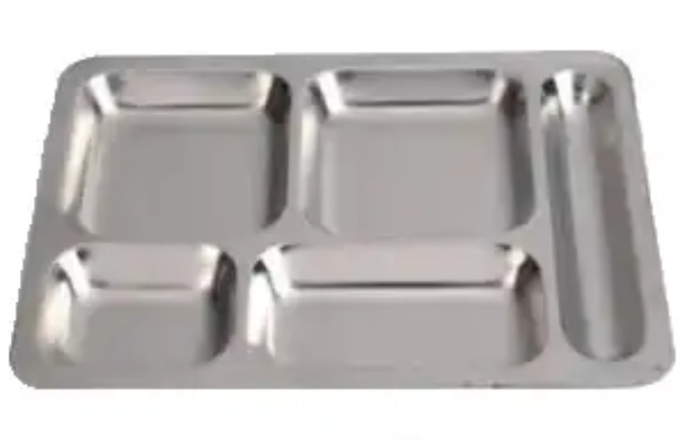
Resmi Davet ve Yemek
Resmi yemeklerde, yemek mahalline amirlerden önce gelmek ve onlardan sonra kalkmak bir nezaket kuralıdır.
Mönü açıkken garson gelmez.
Üst yemeğe başlamadan veya buyurun demeden yemeğe başlanılmamalı.

Slide 44
Sağdaki içecekler, soldaki yiyecekler bize aittir
Peçete,
dirsek,
sandalye
KUVER

Slide 45
Resmi Davet ve Yemek
Limon çatalla sıkılmaz, sağ elle sıkılırken sol el siper yapılır. Sıkılan limon çorba alt tabağının yanına konur.
Ekmek ısırılarak yenilmez, lokma halinde elle koparılıp yenir.
Limon Sıkma Şekli

Slide 46
Resmi Davet ve Yemek
Kaşık, çatal veya bıçak kullanılarak yenir; kesinlikle ekmek banarak yenmez. Çorbaya ekmek doğranmaz.
Et, balık,….. M H Y
Bacak bacak üstüne atılmaz
Protokol yemeklerinde kürdanla, çatal, bıçak veya parmakla diş karıştırılmaz.
PEÇETE
Çatal Bıçağın Kullanılma Şekli

Slide 47
Görgü
yalnızca
çatal bıçak değil;
hayattaki tavrımızdır,
yaşam
biçimimizdir.

Slide 48
من أصلح ما بينه وبين الله
أصلح الله ما بينه وبين الناس

Slide 49
Yararlanılabilecek Kaynaklar
Kurumsal ve Sosyal Davranış Bilgileri, Tahir Kasım TOPRAK.
İslam’da Âdab-ı Muâşeret Görgü Kuralları, Abdülfettah Ebû Gudde.

